Slide 1
PLANIFICACIÓN CLASES VIRTUALES SEMANA N° 35 Clase N°1 5 año A FECHA: 23 de Noviembre del 2020.
Colegio Jean Piaget
Mi escuela, un lugar para aprender y crecer en un ambiente saludable

Slide 2
ASIGNATURA /CURSO | Lenguaje y Comunicación / 5 AÑO A
NOMBRE DEL PROFESOR/A | Ximena Gallardo M.
EDUCADORA DIFERENCIAL | Estrella Letelier-
OBJETIVO DE APRENDIZAJE PRIORIZACIÓN NIVEL 1 | 0A6 Leer independientemente y comprender textos no literarios (cartas, biografías, relatos históricos, libros y artículos informativos, noticias, etc.) para ampliar su conocimiento del mundo y formarse una opinión: interpretando expresiones en lenguaje figurado; comparando información; formulando una opinión sobre algún aspecto de la lectura; fundamentando su opinión con información del texto o sus conocimientos previos.
INDICADORES DE EVALUACIÓN PARA OA | Explican, oralmente o por escrito, expresiones que contienen lenguaje figurado Comparten una opinión sobre información del texto y la fundamentan con información del texto o conocimientos previos
CONTENIDO /HABILIDADES | COMPRENDER- EXPLICAR-ANALIZAR- INTERPRETAR- FUNDAMENTAR.
OBJETIVO DE LA CLASE | Leer "El origen de Venus" para analizar y profundizar en su comprensión. Interpretaremos el lenguaje figurado y expresaremos opiniones sobre las actitudes de los personajes
EVALUACIÓN | Responder ticket de salida y enviar a ximena.gallardo@colegio-jeanpiaget.cl ENVIAR FOTOGRAFÍA POR WSP 56- 964519597

Slide 4
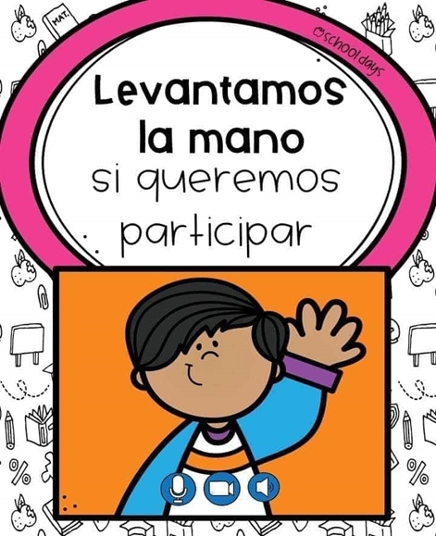
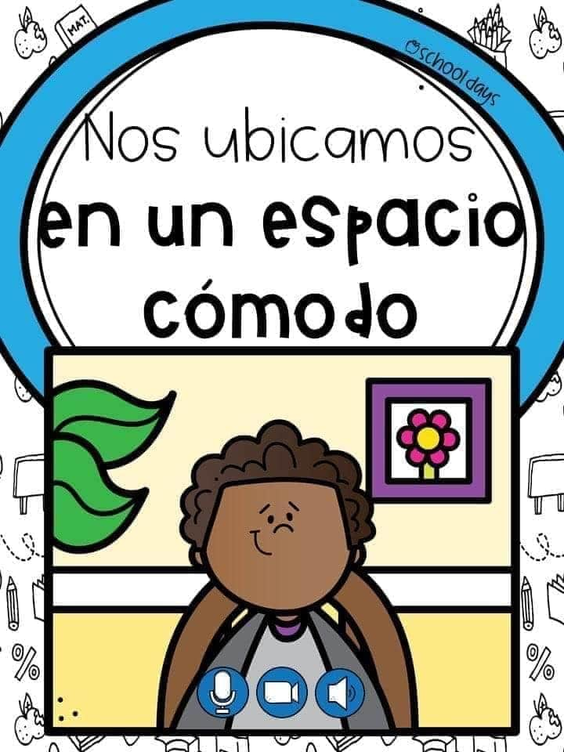

Slide 5
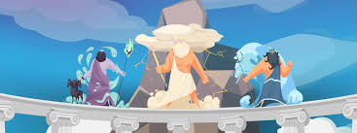
Inicio Activación Conocimientos Previos
Responde en tu cuaderno:
1.- ¿Qué es un mito? _________________________________________________________________________________________________________________________________________________
2.- ¿Conoces alguno? ____________________________________________________________________________________________________________________________________________________

Slide 6
MOTIVACIÓN
COMPLETEMOS LA ORACIÓN CON LAS PALABRAS QUE CORRESPONDE
EL MITO ES UNA _______________, PROTAGONIZADA POR : _____________,_____________ O PERSONAJES____________.
TRATA DE EXPLICAR HECHOS O ______________ DE UN PUEBLO O CULTURA.
POR EJEMPLO, EN NUESTRO PAIS ___________ , EXISTE MITOS COMO LA ____________ Y EL ___________. ENTRE OTROS
DIOSES | PINCOYA | FANTÁSTICOS | CHILE
FENÓMENO | NARRACIÓN | TRAUCO | SEMIDIOSES

Slide 7
PROFUNDICEMOS NUESTROS CONOCIMIENTOS
El mito
El mito es una narración que describe y retrata en lenguaje simbólico el origen de los elementos y supuestos básicos de una cultura.
Es un relato de hechos maravillosos protagonizado por personajes sobrenaturales (dioses, semidioses, monstruos) o extraordinarios (héroes).
La narración mítica cuenta, por ejemplo, cómo comenzó el mundo, cómo fueron creados los seres humanos y animales, y cómo se originaron ciertas costumbres, ritos formas de las actividades humanas.
Casi todas las culturas poseen poseyeron alguna vez mitos y vivieron en relación con ellos.

Slide 8
OBJETIVO DE LA CLASE.
En esta clase leeremos "El origen de Venus" para analizar y profundizar en su comprensión. Interpretaremos el lenguaje figurado y expresaremos opiniones sobre las actitudes de los personajes.
.

Slide 9
DESARROLLO DE LA CLASE
A CONTINUACIÓN TE INVITO A LERR COMPRENSIVAMENTE INTERPRETANDO EL LENGUAJE FIGURADO ENCONTRADO EN ELLA.
Lee y resuelve en tu cuaderno, cada una de las siguientes actividades.
Observa las imágenes de las páginas 150 y 151, y, de forma individual, responde las preguntas:
• ¿Qué conocen de los paisajes de Chile?
• ¿Qué lugares les gustaría conocer?
¿Qué opinión tienes acerca de la ciudad en que tu vide?
¿Qué cambiarías de ella?
•
2. Lee el cuento “El origen de Venus” (Página 152), recuerda reconocer y subrayar el lenguaje figurado encontrado . Cuida que tu lectura sea fluida, respetando la puntuación y la correcta pronunciación de las palabras
.
ANTES DE LA LECTURA
¿Cuál será el propósito de este tipo de texto?

Slide 10
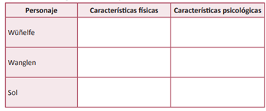
LEO Y COMPRENDO
Responde las siguientes preguntas en tu cuaderno:
3. Responde.
• ¿Habías leído anteriormente algún mito? ¿A qué cultura pertenecía?
• Basándote en las páginas anteriores, ¿a qué lugar o pueblo originario pertenece
el mito leído? ¿Cómo pudiste relacionar la información?
4. Contesta las siguientes preguntas de forma completa en tu cuaderno:
Características físicas: son las descripciones externas, color de piel, vestimenta….
Características psicológicas :son las internas, forma de pensar, sentimientos, como actúa.

Slide 11
b) ¿Cuál era la tarea de Wüñelfe?
c) ¿Qué es el kull kull? ¿Para qué era usado?
d) ¿Por qué Wüñelfe olvidó su tarea? ¿Qué consecuencia tuvo su actuar?
e) ¿Qué debía hacer para ser personada?
f) ¿Qué es un nguillatún?
g) ¿Cómo se resolvió el problema?
* Una vez escrito tu texto, revísalo cuidadosamente y corrígelo.
5. ¿Qué te pareció la actitud de Wüñelfe?
Redacta tu opinión en un párrafo de 6 líneas, fundamentando tu respuesta con ejemplos del texto. Cuida tu ortografía y redacción.
6. Realiza la portada del texto, escogiendo una escena importante que vas a ilustrar.
Recuerda que la portada debe tener:
– Título del cuento.
– Autoras.
– Ilustración.
– Editorial.
7. Comparte el texto y la ilustración con tu familia.

Slide 12
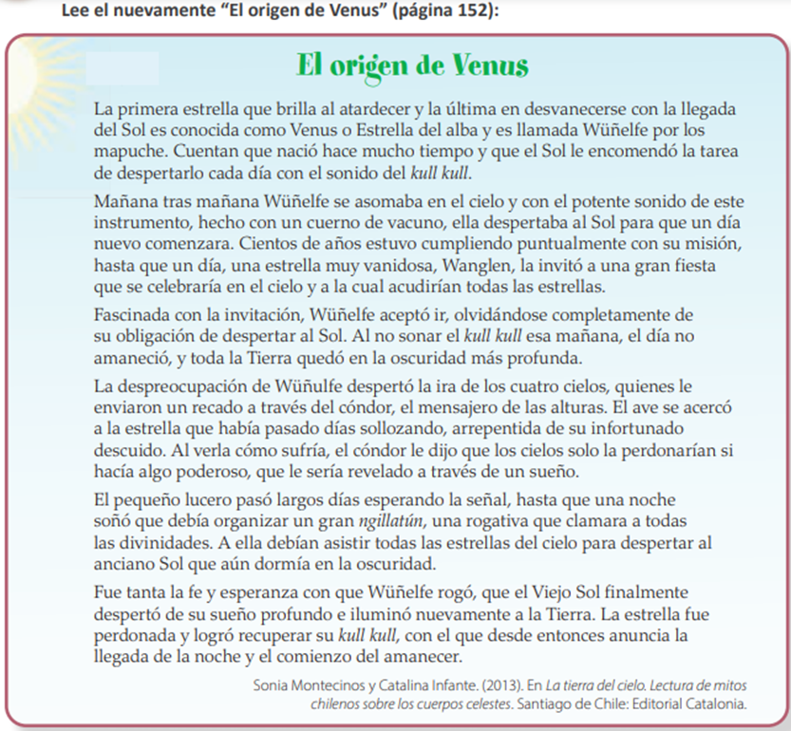
Evaluación de la clase
Responde las siguientes preguntas no olvides al momento de leer subrayar o marcar el lenguaje figurado encontrado en la lectura

Slide 13
Cierre de la clase
1.- ¿Qué ocurrió con el Sol cuando Wüñelfe olvidó hacer soñar el kull kull?
A) Se enojó profundamente con ella.
B) Se quedó sollozando todo el día.
C) Se durmió sin poder despertar.
D) Se quedó esperando la señal.
2.- ¿Quién es “el pequeño lucero”?
A) Wüñelfe.
B) Wanglen.
C) El Sol.
D) El cóndor
3.-Escribe a lo menos dos frases donde se pueda reconocer el uso del lenguaje figurado en la lectura.
_______________________________________________________________________________________________________________________________________________________________________________________________________________

Slide 14
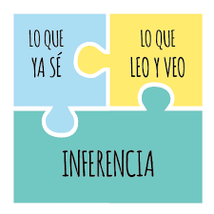
TICKET DE SALIDA
Lenguaje y Comunicación
SEMANA 35
Nombre: _______________________________________
¿QUÉ QUIERE DECIR INTERPRETAR EL LENGUAJE FIGURADO? EXPLICA CON TUS PALABRAS
¿PODRÍAS DAR UN EJEMPLO DE LENGUAJE FIGURADO?
¿QUÉ OPINAS SOBRE LOS ACONTECIMIENTOS DEL MITO LEIDO DURANTE LA CLASE?
.-
Explican, oralmente o por escrito, expresiones que contienen lenguaje figurado / Comparten una opinión sobre información del texto y la fundamentan con información del texto o conocimientos previos
Enviar fotografía de este ticket de salida al:
Correo: ximena.gallardo@colegio-jeanpiaget.cl

Slide 15
PLANIFICACIÓN CLASES VIRTUALES SEMANA N° 31 Clase N°2 5 año A FECHA: 27 de Noviembre del 2020
Colegio Jean Piaget
Mi escuela, un lugar para aprender y crecer en un ambiente saludable

Slide 16
ASIGNATURA /CURSO | Lenguaje y Comunicación / 5 AÑO A
NOMBRE DEL PROFESOR/A | Ximena Gallardo M.
EDUCADORA DIFERENCIAL | Estrella Letelier
OBJETIVO DE APRENDIZAJE PRIORIZACIÓN NIVEL 1 | 0A6 Leer independientemente y comprender textos no literarios (cartas, biografías, relatos históricos, libros y artículos informativos, noticias, etc.) para ampliar su conocimiento del mundo y formarse una opinión: relacionando la información de imágenes, gráficos, tablas, mapas o diagramas, con el texto en el cual están insertos.
INDICADORES DE EVALUACIÓN PARA OA | Identifican y registran las ideas relevantes de un texto leído. Escriben una explicación de un texto discontinuo presente en un texto leído
CONTENIDO /HABILIDADES | Escritura creativa / Crean- escriben – analizan -relacionan- comentan .
OBJETIVO DE LA CLASE | Leer un texto informativo, investigan sobre el tema y elaboran un mapa conceptual que nos ayudará a preparar una disertación.
EVALUACIÓN | Responder ticket de salida y enviar a ximena.gallardo@colegio-jeanpiaget.cl ENVIAR FOTOGRAFÍA POR WSP 56- 964519597 Fecha el día 23/10/20

Slide 17
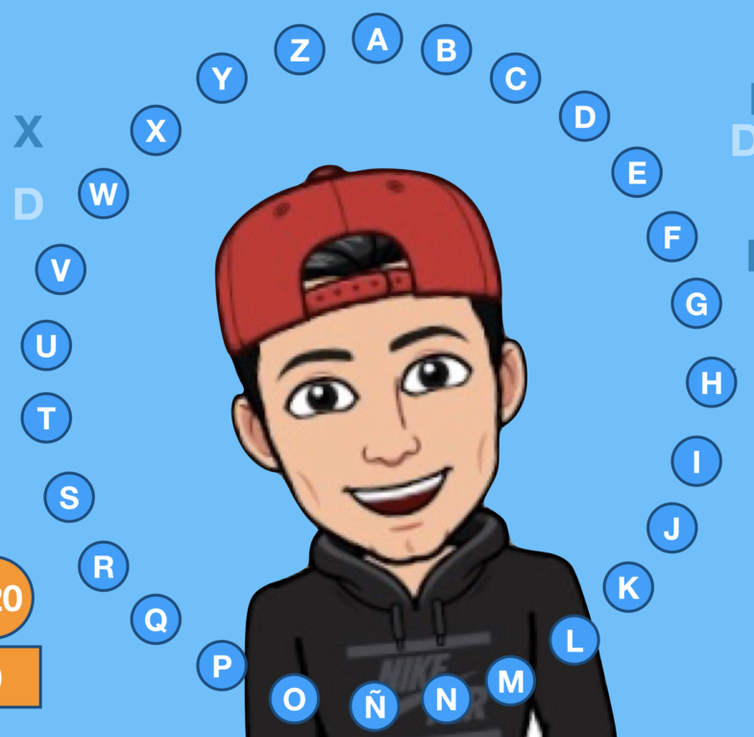
PASAPALABRA: TEXTOS INFORMATIVOS
N: Informa sobre algún hecho verídico actual, contiene una estructura y responde a preguntas como: qué cuándo dónde , entre otras
B: se escribe después del titulo, y aporta breve información
C: contiene toda la información, para conocer los hechos
I: no siempre aparece, pero ayuda a visualizar o imaginar lo ocurrido
E: se escribe antes del titulo y es una frase
T: su función principal es llamar la atención del lector

Slide 18
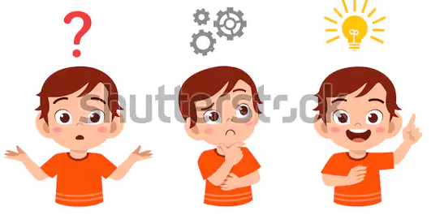
Responde en tu cuaderno:
¿Qué es un texto informativo? ¿Qué características tiene? .
____________________________________________________________________________________________________________________________
___________________________________________________________________________________________________________________________

Slide 19
PROFUNDICEMOS NUESTROS CONOCIMIENTOS
El texto informativo
EL texto informativo tiene como objetivo transmitir información de forma completa.
No se limita simplemente a proporcionar datos, sino que además, agrega explicaciones, describe con ejemplos y analogías. Un texto informativo es aquel en el cual se presentan, de forma neutra y objetiva, determinados hechos o realidades.
EN RESUMEN…

Slide 20
OBJETIVO DE LA CLASE.
En esta clase leeremos un texto informativo, investigaremos sobre el tema y elaboraremos un mapa conceptual que nos ayudará a preparar una
disertación

Slide 21
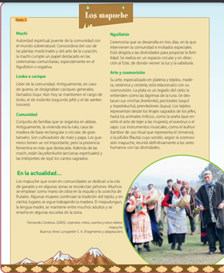
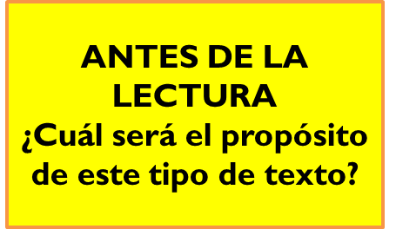
DESARROLLO
Lee y resuelve en tu cuaderno, cada una de las siguientes actividades
Lee el texto 2 “Los mapuche” (Página 153). Cuida que tu lectura sea fluida, respetando la puntuación y la correcta pronunciación de las palabras.
Subraya la información más importante y anota en los márgenes ideas que te surjan con la lectura.

Slide 22
ACTIVIDAD
2. Responde las preguntas 3 y 4 de la página 154.
• ¿Qué tema aborda el Texto 2? ¿Conocías algo de este tema? ¿Por qué?
• ¿Qué otras culturas originarias de Chile o Latinoamérica conoces?
3. Prepara una disertación que dé a conocer la información entregada en el Texto 2.
Para ello, complementa la información con la ayuda de tu libro de Historia, geografía
y ciencias sociales (página 84 a la 94). Toma apuntes de ambos textos y regístralo en tu cuaderno

Slide 23
ACOTACIÓN NECESARIO PARA HACER LA ACTIVIDAD.
¿QUÉ SON LOS TEXTOS DISCONTINUOS ?

Slide 24
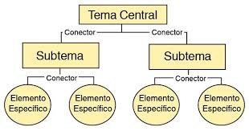
¿QUÉ ES UN MAPA CONCEPTUAL?
Son herramientas gráficas para organizar y representar el conocimiento. Incluyen conceptos, usualmente encerrados en círculos o cajitas de algún tipo, y relaciones entre conceptos indicados por una línea conectiva.

Slide 25
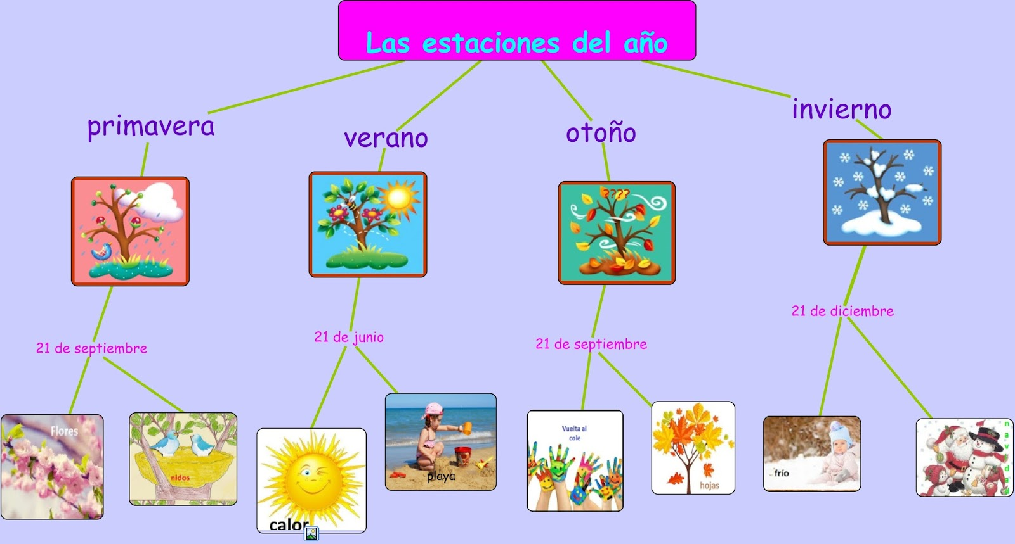
EJEMPLO DE MAPA CONCEPTUAL

Slide 26
4. Realiza un mapa conceptual con la información obtenida de los textos (“Los mapuche” y libro de Historia, geografía y ciencias sociales), sobre la cultura mapuche. Para ello:
– Identifica conceptos principales.
– Identifica los conceptos o información de apoyo.
– Utiliza signos o imágenes que representen algunas ideas.
– Estructura la forma de tu infografía, incorporando textos e imágenes.
– Utiliza recuadros para anotar los conceptos principio.
MANOS A LA OBRA
Corrige el mapa conceptual, fijándote que sea claro, sintético y ordenado. Revisa su
ortografía.
6. Pasa en limpio tu mapa en una cartulina o papelógrafo y comienza a preparar tu exposición

Slide 27
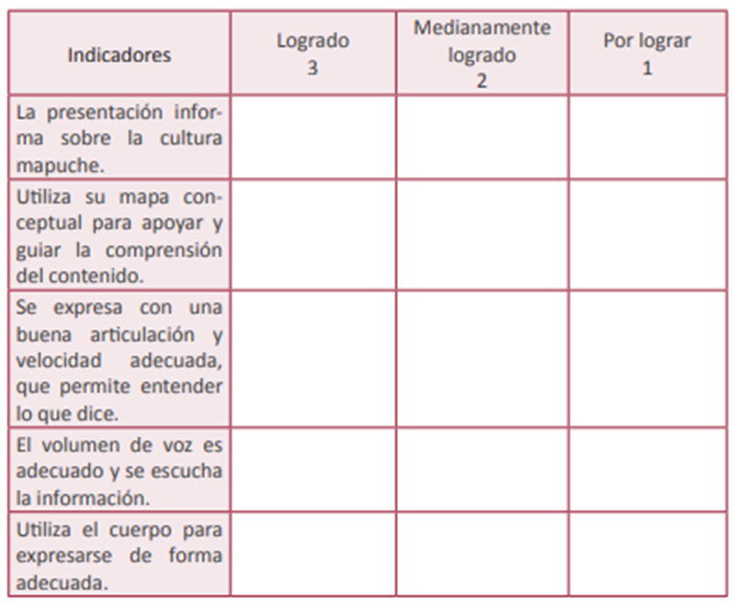
7. Preséntalo a tus compañeros y autoevalúa tu trabajo con la pauta de corrección que te
presentamos:

Slide 28
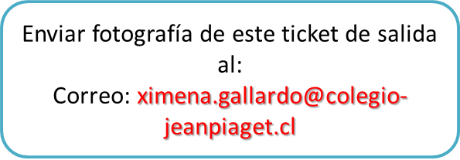
¿Qué estrategias nos pueden servir para registrar las ideas principales de un texto?
Explica con tus palabras ¿qué es un texto discontinuo?.

